Slide 1
モバイルデバイスに対する
盗難対策ソリューション
Data & Device Security
Absolute Software Corporation

Slide 2


Absolute Softwareについて
1993年創業
  2000年にトロント証券取引所に上場
  従業員：430名
カナダ本社
  バンクーバー
その他の拠点
  クアラルンプール、台北、シンガポール、コロンビア
  アジア地域、アフリカ地域、南米に代理店
2009年10月日本進出
アメリカ本社
  テキサス州オースチン
ヨーロッパ本社
  イギリス、ニューベリー
Notes:
2

Slide 3
Absolute Data & Device Security(DDS)
WHAT
WE DO
モバイルデバイスに対するセキュリティをＳａａＳでご提供致します。
・資産（ハードウェア、ソフトウェア）管理
・位置情報トラッキング
・盗難／紛失時の遠隔データ消去
・盗難／紛失時のロック
・ＰＣの発見、回収サービス

Slide 4
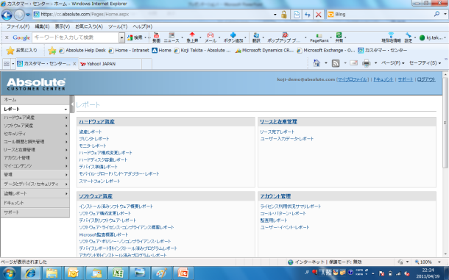
資産管理（デバイス情報の表示）
デバイスの構成情報を一覧表示します。
ハードウェア資産
・機器構成(機種名、モデルCPU、メモリーサイズ、ネットワークアダプター、OSなど）
・HDD容量情報（総容量、空き容量）
・プリンター情報
・モニター情報
・ハードウェア変更情報 など
ソフトウェア資産
・アプリケーション情報
・無許可のソフトウェアを導入しているPCの一覧
・ハードディスク容量情報
・OS更新情報（サービスパック、ホットフィックス
・ブラウザー情報
・不正使用ソフトウェア一覧
・アンチウイルスソフト情報（導入/未導入、定義ファイルの更新など）
リース/レンタル期限管理
管理者
アラート機能
・PCに何らかの変更が行われた場合
・リース返却期限が来た場合
・指定された場所を離れた場合
・一定期間コールがなかった場合
・許可されていないソフトウェアがインストールされた場合
・ウィルスの定義ファイルを一定期間更新していなかった場合
など

Slide 5
資産管理（不審デバイスの検出）
不審な状態のデバイスを検出し、アラートを送信します。
管理対象デバイス
管理者
アラート送信
不審な状態のデバイス
・警告メッセージ送信
・ロック実行
・データ削除実行 など
・ユーザーIDやデバイス名が変更された
・指定したIPアドレス以外からアクセスがあった
・ 一定期間サーバー通信がない
・指定ソフト以外のソフトがインストールされている など
不審デバイスを検出し、迅速に適切な対応をとることが可能です。

Slide 6

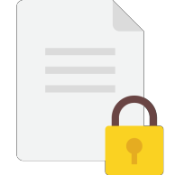

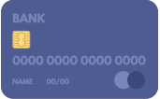



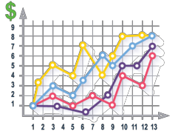
不審データの検出
不審なデータを保存しているデバイスを検出します。
$
$
・マイナンバー
・クレジットカード
・銀行口座
・お客様情報
・社外秘情報 など
デバイスのストレージをサーチし、
保有すべきでない情報を保存している
デバイスを検出します。
$
$
※ DDS 6からの機能。現時点では、英語版のみ。

Slide 7
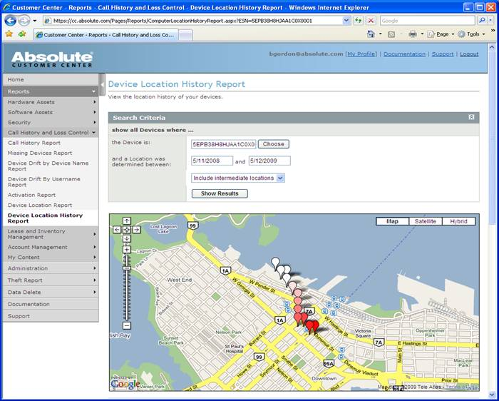
位置情報トラッキング
デバイスの位置を地図上に表示します。
管理者
どこにデバイスがあるかを簡単に把握することができます。
特定デバイスの過去の履歴を把握することも可能です。

Slide 8
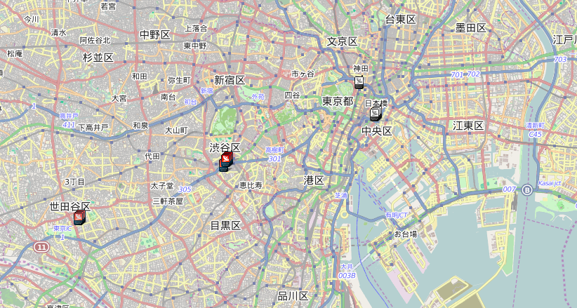
ジオフェンシング
デバイスが指定された範囲から持ち出されたら、管理者にアラートを
送信することが可能です。
管理者
アラート送信
デバイスが盗まれたことを、いち早く検知することができます。

Slide 9
遠隔データ消去
盗難・紛失時にデータを消去し、情報漏洩を防止します。
① データ消去命令
管理者
盗難ＰＣ
③ 消去後の証明書をアップロード
② 消去
・ 消去単位：全データ消去、ＯＳ以外全消去、フォルダー単位、ファイル単位
・ 消去方法：アメリカ国立標準技術研究所（ＮＩＳＴ）８００－８８を
上回る消去方法ー＞復元できないように、徹底的に消します。
盗難・紛失時だけでなく、リースバックや破棄の際にも利用できます。
また、消去前にファイルのバックアップを取得することもできます。
最後にファイルにアクセスした日時を把握することができます。

Slide 10
遠隔ロック
デバイスロック
盗難・紛失時にデバイスをロックし、第三者による悪用を防止します。
① ロック命令
管理者
盗難ＰＣ
③ ロック状況のアップロード
② ロック
・任意のメッセージを表示することができます。
メッセージ出力：例）”このデバイスは、盗難届がでているため、
速やかに警察に届けてください“
・一定期間、ネット接続がなかった際、デバイス側でロックすることも可能です。

Slide 11

回収サービス
盗難・紛失時に遭ったデバイスを、警察と連携しながら取り戻します。
お客様
回収チーム
盗難ＰＣ
返却
取戻
連携
警察
盗難に遭ったPCのうち
４台に３台が戻ってきています。

Slide 12

エージェント自動復活機能(Persistence)
万が一エージェントが削除されてもBIOSモジュールにより自動復活します。
エージェント
HDフォーマットなどにより削除
BIOSモジュール
Absolute サーバー
エージェントを
再インストール
世界の主要メーカーのデバイスには、
工場出荷時にBIOSモジュールが組み込まれています。

Slide 13
















自動復活機能対応メーカー
それぞれのメーカーの対応機種は、以下のサイトにてご確認いただけます。
http://www.absolute.com/ja-jp/partners/bios-compatibility

Slide 14
稼働環境・対象デバイス
Windows
・Windows Vista以降
Mac
・OS X 10.6以降
インターネット接続
スマートデバイス
・Android4.2.2以降

Slide 15
Absolute DDSの特徴
データ削除やロックだけでなく、資産管理や位置情報トラッキング、回収サービスを提供します。
世界の主要PCメーカーのBIOSに組み込まれており、万が一モジュールが削除されても
自動的に復活します。
対象OSが稼動していれば、機種に依存しません。
世界中に拠点があるため、グローバルにサポート、サービスを提供します。
（11ヶ国語対応）
SaaSモデルのため、簡単に導入ができます。

Slide 16
日本国内事例
・保険業
ライセンス数：7,000
目的 - 外回り営業担当者用Windowsタブレットの情報漏洩防止
- 従来BitLockのみを使用していたが、セキュリティレベル向上のため
Absolute DDSを併用
・医療関連
ライセンス数：2,200
目的 - MRのノートPCの情報漏洩防止
- 盗難・紛失時のデータ消去
- 位置情報トラッキング
全世界：約7万社
国内：1,700社以上

Slide 17
日本国内事例（つづき）
・インターネット
ライセンス数：10,000
目的 - 従来使用していた資産管理ソフト（QND）のリプレース
- ほぼ同じ価格で、有事の際のデータ消去やロックも可能な
Absolute DDSに切り替え
・区役所
ライセンス数：3,000
目的 - 区役所内に導入しているノートPCの情報漏洩防止
- 区役所内だけでなく、区内の他の公共機関へも展開中

Slide 18



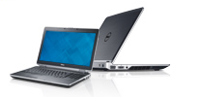


事例（カクヤス様）
株式会社 カクヤス様
事業内容：酒類・食品の業務用、家庭用販売等
売上高 ：1,045億円(2013/3末）
従業員数：1,119名(2012/3末)
対象デバイス：取締役や営業・店舗運営部門の部長、
営業課長、店舗エリアマネージャーの
外出先、在宅用のPC
DDS導入の目的と効果
Absolute選定の理由
盗難・紛失時に必要な機能が豊富にあるため。
・盗難・紛失時にデータ削除が可能
・PCの場所の把握（位置情報トラッキング）
・回収（取戻）サービス
・BIOSモジュールによるソフト復活機能
管理職、マネージャー用PCの盗難・紛失時の
・情報漏洩対策
・デバイスの取戻し
Notes:
18

Slide 19
事例（回収実績）
全世界：112カ国で回収の実績があります。
Notes:
19

Slide 20

事例（国内回収実績）
米UCLAの学生のPCがアメリカで盗難
転売目的の窃盗団がネットで販売
大阪府の男性が購入
回収チームが使用者を特定、リモートロック
連絡先をメッセージ送信
使用者から連絡があり、事情を説明
返却してもらい、持ち主に送付
発見
盗難
Notes:
20

